Slide 1
CONTINUAÇÃO DA REVISÃO – AULA DO DIA 13/08
(Do nº 6 ao 12)
6)

Slide 2
7)

Slide 3
8)

Slide 4
9)

Slide 5
10)

Slide 6
11)

Slide 7
12)

Slide 8
Novas questões (não houve tempo de vermos em aula.)
13)

Slide 9
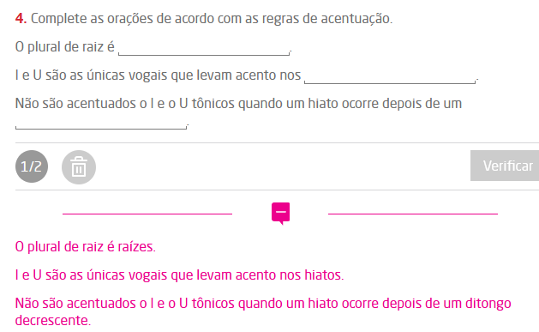
1

Slide 10
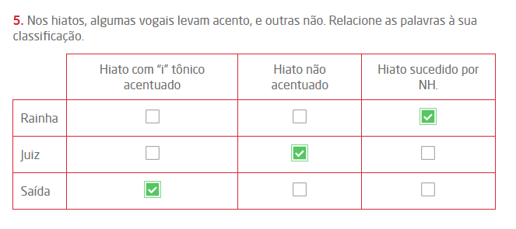
1

Slide 11
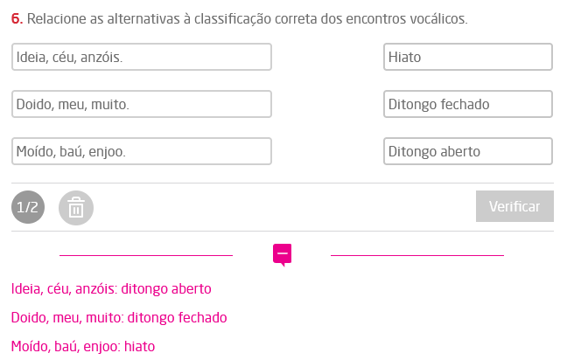
1

Slide 12
17)

Slide 13
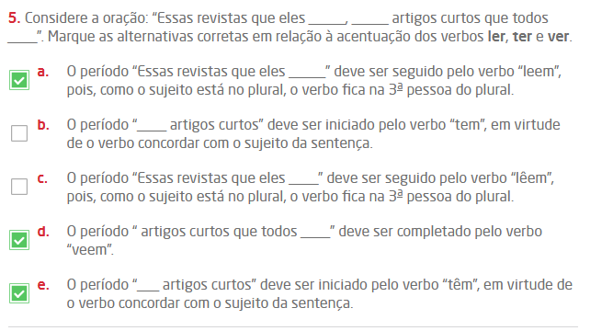
18)

